Slide 1
POC Nougatine
Kamel MALKI, Hedi BOUFADEN, Ilès BENKOUSSA, Cécile COUSIN

Slide 2
Problématique
Anticipation des styles de musiques les plus populaires sur Spotify
Chaîne de traitement de données complète

Slide 3






Technologies utilisées (et pourquoi)
Python (librairie SpotiPy)
Spark/Scala
Airflow
HDFS/Hive
PowerBI

Slide 4
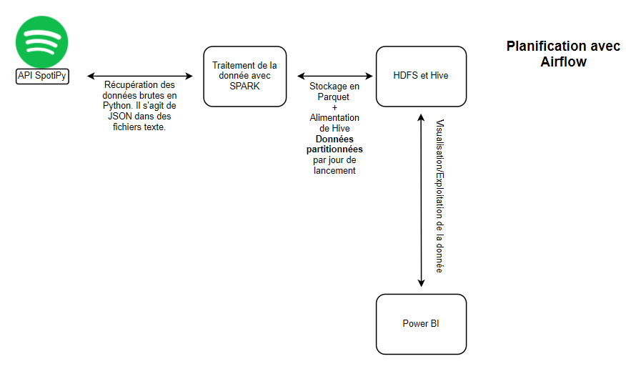
Pipeline

Slide 5
Démo

Slide 6
Mises en places futures?
Tests unitaires à finaliser
Automatisation, gérer le problème d’accès à Hive (dernière étape du process)
Ajouter de nouvelles sources de données telles que Deezer et Apple Music

Slide 7
Des questions?

